Slide 1
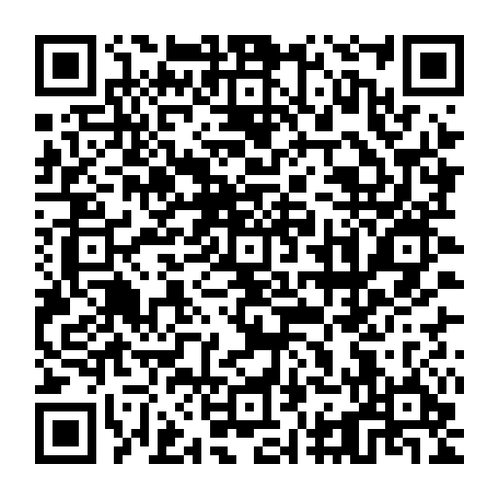
MASTER CLASS · 10 SEPTIEMBRE 2026
Uso ético y responsable
de la IA en política pública
Del indicio cualitativo a un sistema agéntico verificable
ACTIVACIÓN
Edgar Valdés
Universidad del Valle de Guatemala
ChangeSprint Encuentro 2026
Notes:
Bienvenidas y bienvenidos. Esta master class propone recorrer el ciclo de política pública mediante un ejemplo guiado: una activación visual, una devolución generativa y una conversación sobre dónde puede intervenir la inteligencia artificial sin desplazar la evidencia, la deliberación ni la responsabilidad humana. El objetivo no es automatizar la política pública, sino aprender a diseñar apoyos agénticos verificables y gobernables.
Activación: https://hadox-research-labs.github.io/changesprint-encuentro-2026/masterclass-uvg/#1
Bibliografía: fuentes.md.

Slide 2
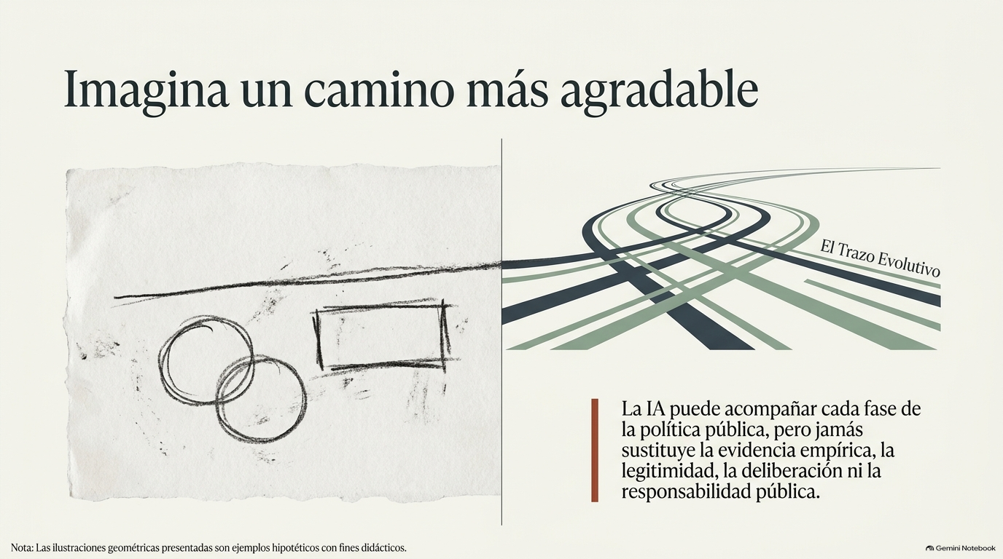
ACTIVACIÓN
Ilustraciones hipotéticas con fines didácticos. Participación voluntaria y sin datos personales.
01 / 15
Notes:
Abrimos con una invitación voluntaria: imaginar un camino cotidiano más agradable con figuras geométricas. No escribimos nombres, direcciones ni recorridos identificables. Se puede participar sin entregar un dibujo. Los trazos que vemos son ejemplos hipotéticos. La IA puede acompañar cada fase de una política pública, pero nunca reemplaza evidencia empírica, legitimidad, deliberación ni responsabilidad. El video del ejercicio será una devolución creativa, no un diagnóstico de Guatemala.
Activación: https://hadox-research-labs.github.io/changesprint-encuentro-2026/masterclass-uvg/#1
Bibliografía: fuentes.md.

Slide 3
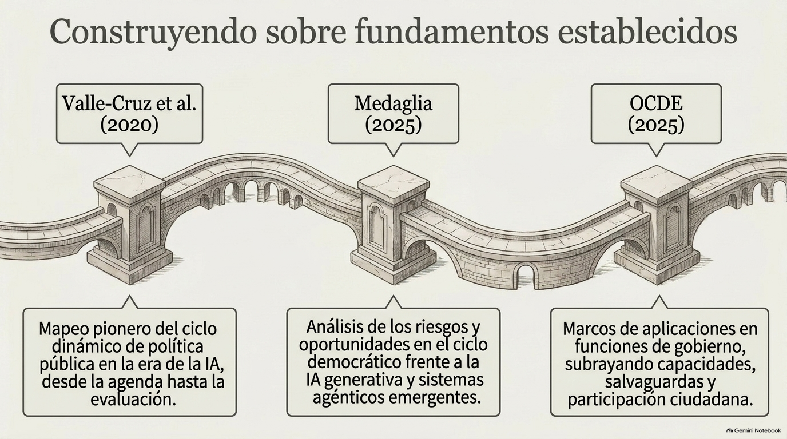
ACTIVACIÓN
Master class · Universidad del Valle de Guatemala · 10 septiembre 2026
02 / 15
Notes:
Nuestra propuesta parte de antecedentes, no de una pretensión de inventar el uso de IA en políticas públicas. Valle-Cruz y colaboradores estudian el ciclo dinámico de la política pública. Medaglia analiza riesgos y oportunidades, incluyendo sistemas agénticos emergentes. La OCDE recoge aplicaciones y capacidades de gobierno. Estos trabajos permiten formular preguntas y comparar prácticas; no validan automáticamente nuestro caso local. Fuentes: Valle-Cruz et al. (2020), doi:10.1016/j.giq.2020.101509; Medaglia (2025), CBS Research Portal; OCDE (2025), doi:10.1787/795de142-en.
Activación: https://hadox-research-labs.github.io/changesprint-encuentro-2026/masterclass-uvg/#1
Bibliografía: fuentes.md.

Slide 4
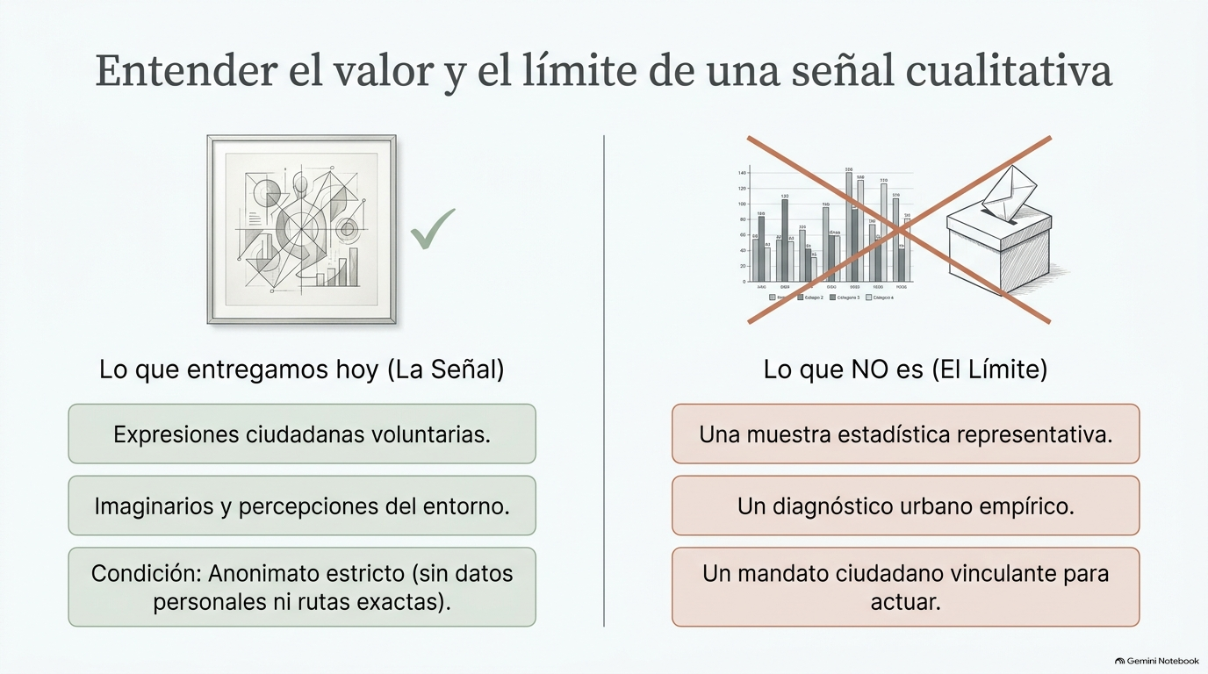
ACTIVACIÓN
Master class · Universidad del Valle de Guatemala · 10 septiembre 2026
03 / 15
Notes:
Un dibujo es una expresión voluntaria. Puede abrir una conversación e indicar una pregunta que conviene investigar. No es una muestra representativa, una medición de preferencias ni un mandato para intervenir. Debemos separar lo observable de lo interpretado y conservar las dudas. Si dos círculos admiten varias lecturas, no elegimos una porque resulte más convincente visualmente. La triangulación exige otras fuentes y contraste con las personas.
Activación: https://hadox-research-labs.github.io/changesprint-encuentro-2026/masterclass-uvg/#1
Bibliografía: fuentes.md.

Slide 5
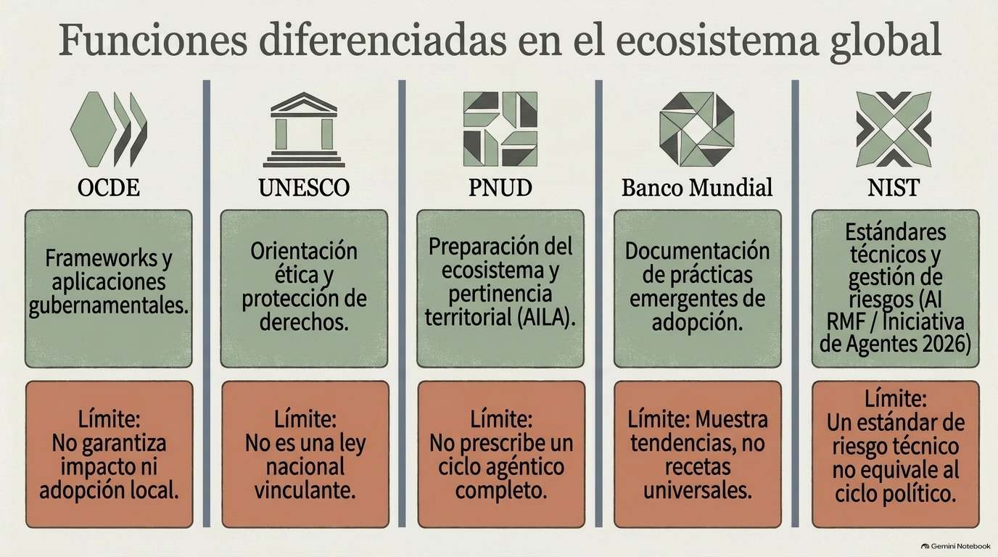
ACTIVACIÓN
Master class · Universidad del Valle de Guatemala · 10 septiembre 2026
04 / 15
Notes:
Los organismos cumplen papeles distintos. La OCDE compara aplicaciones de gobierno; UNESCO aporta principios éticos y derechos; PNUD trabaja capacidades y preparación institucional; el Banco Mundial documenta prácticas emergentes; NIST ofrece gestión de riesgos y trabajo técnico sobre agentes. Ninguno de estos marcos sustituye la deliberación ni la responsabilidad de la institución local. Los símbolos de la ilustración son representaciones gráficas, no avales institucionales. Referencias completas en fuentes.md.
Activación: https://hadox-research-labs.github.io/changesprint-encuentro-2026/masterclass-uvg/#1
Bibliografía: fuentes.md.

Slide 6
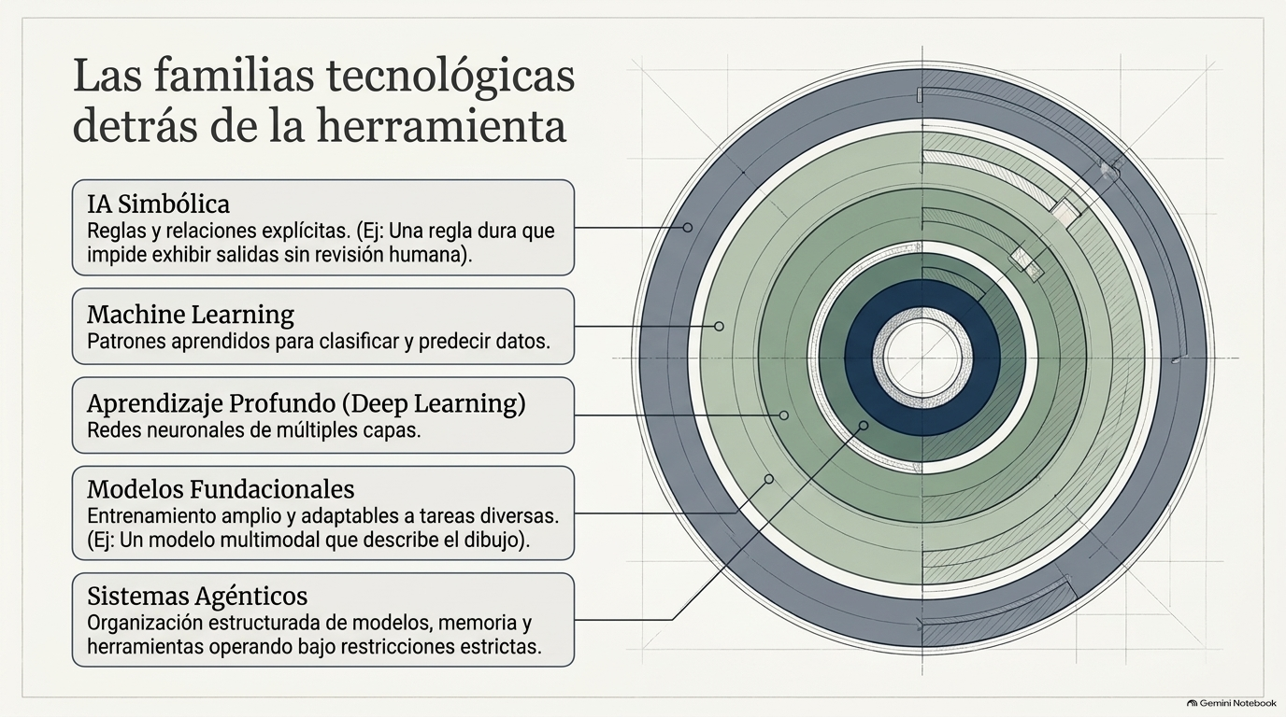
ACTIVACIÓN
Master class · Universidad del Valle de Guatemala · 10 septiembre 2026
05 / 15
Notes:
IA simbólica significa reglas explícitas. El aprendizaje automático identifica patrones y permite clasificar o predecir. El aprendizaje profundo forma parte de ese campo. Los modelos fundacionales se adaptan a distintas tareas y modalidades. Un sistema agéntico organiza modelos, estado, instrucciones y herramientas para ejecutar tareas bajo límites. El dibujo de círculos ayuda a ordenar conceptos, pero no describe una clasificación exhaustiva ni implica que todo modelo fundacional sea un agente. Fuentes: Bommasani et al., arXiv:2108.07258; Yao et al., arXiv:2210.03629.
Activación: https://hadox-research-labs.github.io/changesprint-encuentro-2026/masterclass-uvg/#1
Bibliografía: fuentes.md.

Slide 7
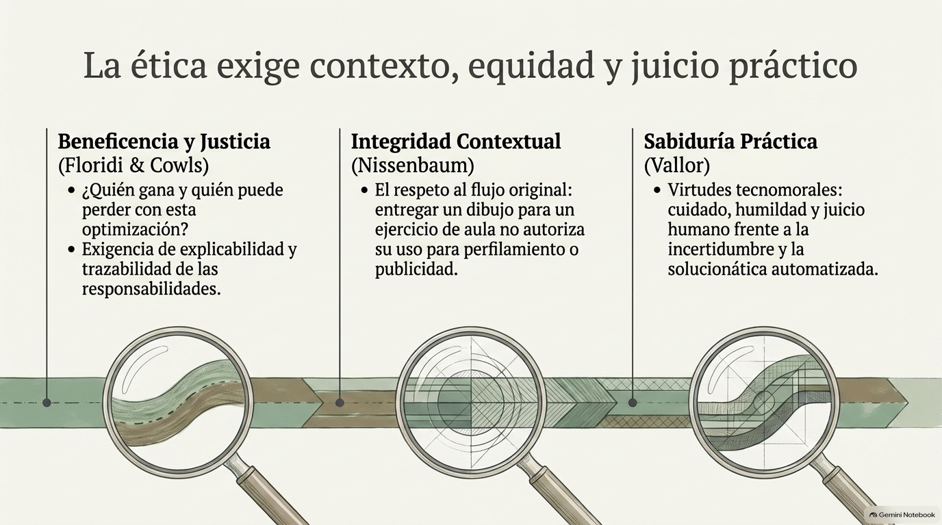
ACTIVACIÓN
Master class · Universidad del Valle de Guatemala · 10 septiembre 2026
06 / 15
Notes:
Esta es nuestra única pausa filosófica. Floridi y Cowls permiten preguntar quién se beneficia, qué daños se previenen y quién puede entender o cuestionar una decisión. Nissenbaum exige respetar los flujos de información apropiados al contexto: entregar un dibujo para una clase no autoriza cualquier reutilización. Vallor destaca virtudes, cuidado, humildad y juicio práctico. Estas perspectivas guían decisiones concretas sobre datos, permisos y límites; no sustituyen el trabajo de investigación.
Activación: https://hadox-research-labs.github.io/changesprint-encuentro-2026/masterclass-uvg/#1
Bibliografía: fuentes.md.

Slide 8
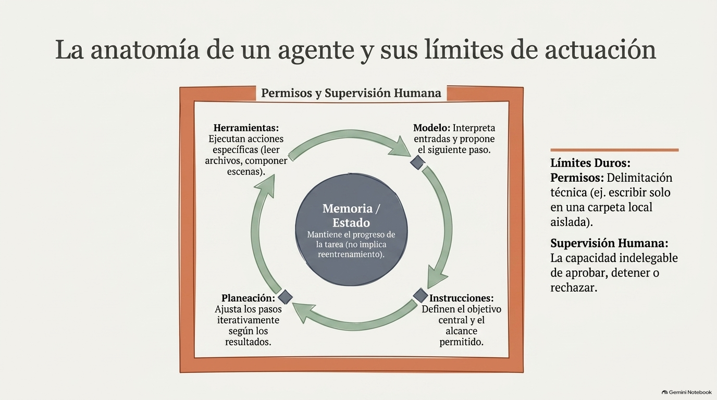
ACTIVACIÓN
Master class · Universidad del Valle de Guatemala · 10 septiembre 2026
07 / 15
Notes:
El modelo interpreta y propone. Las instrucciones delimitan objetivo y criterios. La memoria conserva estado y referencias. La planeación propone pasos y los ajusta a observaciones. Las herramientas actúan sobre archivos o sistemas. Los permisos deben imponerse fuera del modelo, mediante software. La evaluación revisa resultados y la supervisión humana puede rechazar, detener o corregir. Una bitácora observable registra entradas, acciones y salidas; no prueba que una explicación verbal refleje todo el razonamiento interno. Fuentes: ReAct, NIST AI RMF y NIST AI 600-1.
Activación: https://hadox-research-labs.github.io/changesprint-encuentro-2026/masterclass-uvg/#1
Bibliografía: fuentes.md.

Slide 9
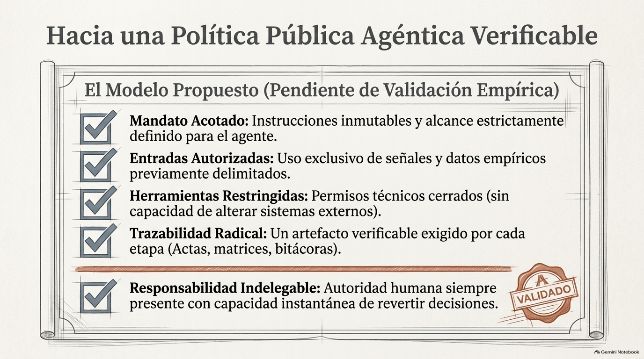
ACTIVACIÓN
Propuesta operativa pendiente de validación empírica.
08 / 15
Notes:
Este es un modelo operativo propuesto y pendiente de validación empírica. Su interés consiste en exigir mandato acotado, entradas autorizadas, herramientas restringidas, artefactos revisables y responsabilidad humana. El sello ilustrado no equivale a una validación científica. La trazabilidad permite revisar cambios, pero no autentica por sí sola a las personas ni vuelve legítima una decisión. Una instrucción puede versionarse por una autoridad; no debe modificarse silenciosamente por contenido recibido.
Activación: https://hadox-research-labs.github.io/changesprint-encuentro-2026/masterclass-uvg/#1
Bibliografía: fuentes.md.

Slide 10
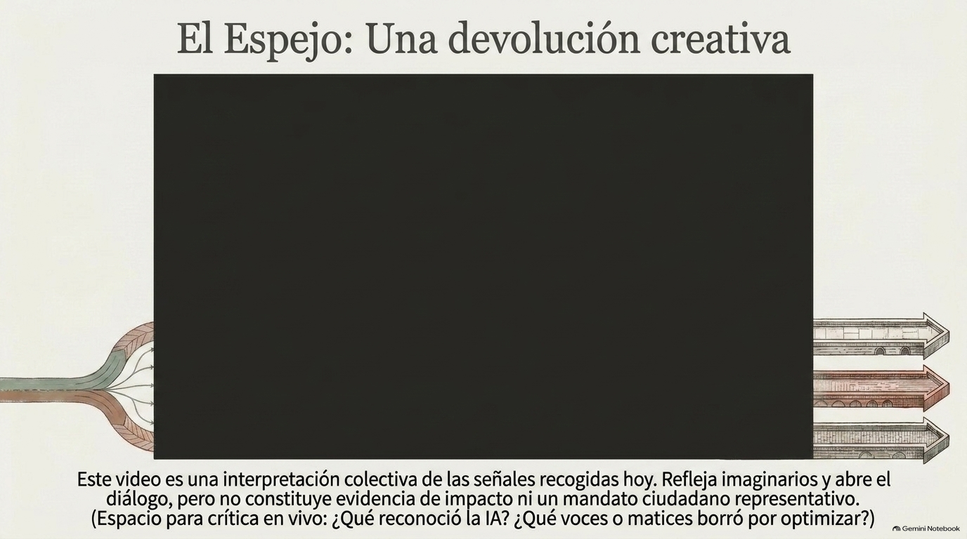
ACTIVACIÓN
Video final · abrir la edición web
Video final: 20 ejemplos ficticios · 4 min 21 s · No representa participantes reales.
09 / 15
Notes:
El reproductor presenta Un camino, tres miradas, un piloto de 4 minutos con 21 segundos construido con veinte ejemplos ficticios generados con IA. El montaje recorre los dibujos, una síntesis audiovisual y una interpretación generativa. Ningún material procede de participantes reales ni representa resultados del encuentro. Observemos qué conservó la interpretación, qué añadió y qué falta preguntar. Una película terminada es un producto; no demuestra impacto público ni apoyo representativo.
Activación: https://hadox-research-labs.github.io/changesprint-encuentro-2026/masterclass-uvg/#1
Bibliografía: fuentes.md.

Slide 11
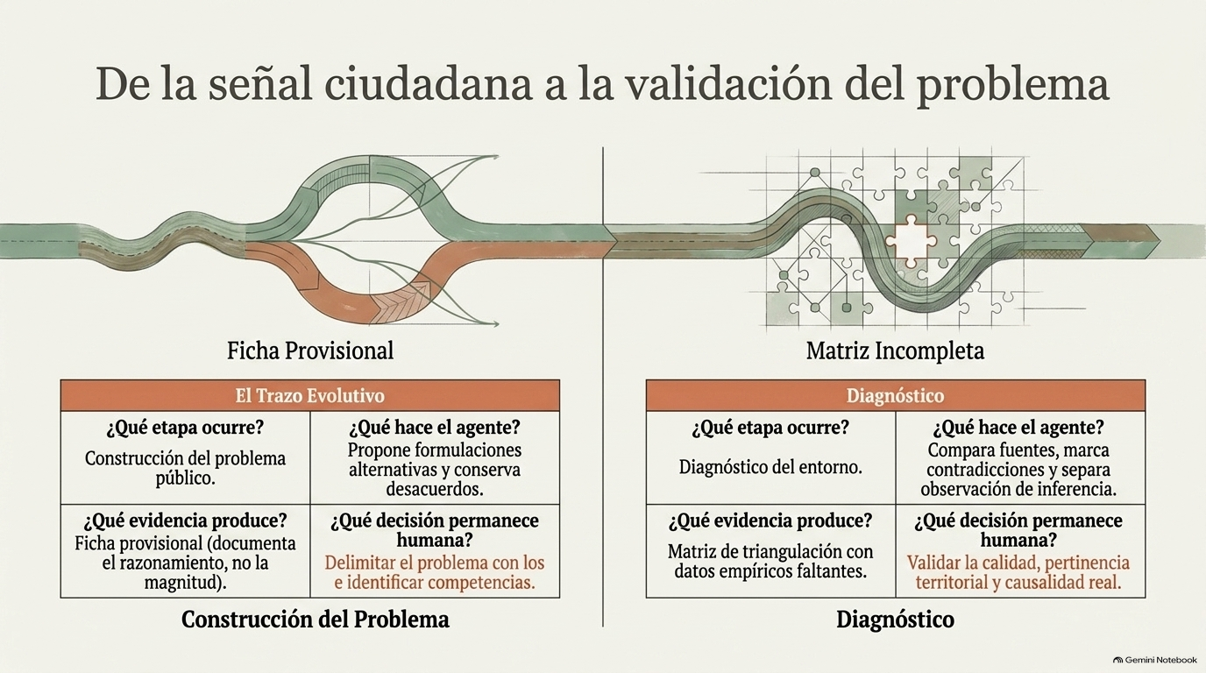
ACTIVACIÓN
Master class · Universidad del Valle de Guatemala · 10 septiembre 2026
10 / 15
Notes:
En la construcción del problema, el agente propone formulaciones y registra dudas; produce una ficha provisional. La delimitación del problema y la consulta a personas afectadas siguen siendo humanas. En el diagnóstico, puede contrastar fuentes y señalar contradicciones; produce una matriz de triangulación con vacíos explícitos. Validar calidad, pertinencia y causalidad exige investigación. Respondamos en cada etapa: qué ocurre, qué hace la IA, qué artefacto deja y qué decisión permanece humana.
Activación: https://hadox-research-labs.github.io/changesprint-encuentro-2026/masterclass-uvg/#1
Bibliografía: fuentes.md.

Slide 12
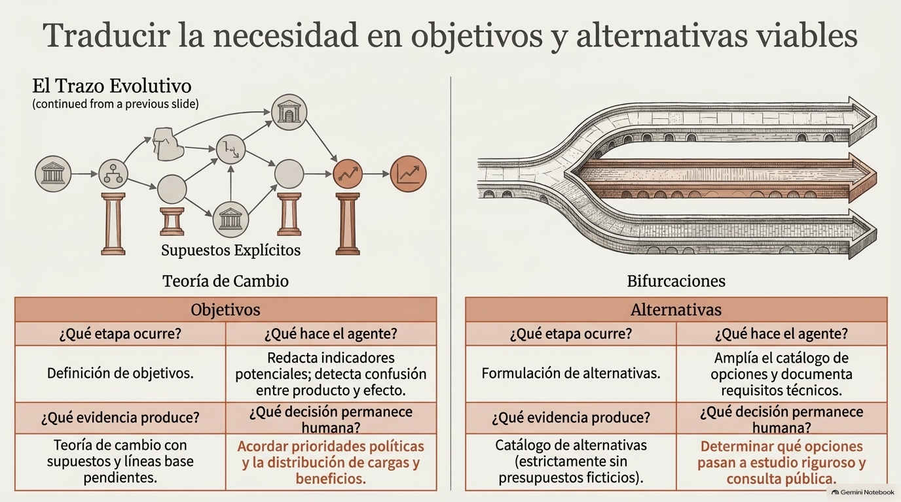
ACTIVACIÓN
Master class · Universidad del Valle de Guatemala · 10 septiembre 2026
11 / 15
Notes:
Al definir objetivos, la IA puede ayudar a distinguir productos de efectos y redactar indicadores candidatos. La teoría de cambio debe conservar supuestos y pendientes. Priorizar valores y cargas requiere deliberación. Al formular alternativas, puede ampliar opciones y documentar requisitos, incluso la opción de no utilizar IA. El catálogo de alternativas no es un presupuesto aprobado ni una predicción de eficacia. La autoridad decide cuáles pasan a valoración y bajo qué criterios.
Activación: https://hadox-research-labs.github.io/changesprint-encuentro-2026/masterclass-uvg/#1
Bibliografía: fuentes.md.

Slide 13
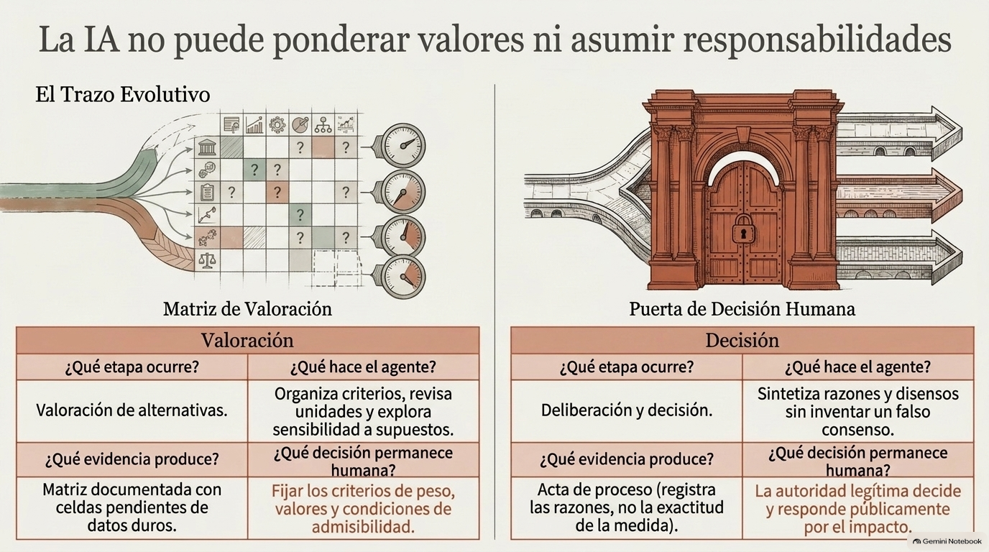
ACTIVACIÓN
Master class · Universidad del Valle de Guatemala · 10 septiembre 2026
12 / 15
Notes:
La valoración organiza criterios, unidades, pesos y sensibilidad. No debe llenar vacíos con cifras inventadas. La matriz documenta lo que sabemos y lo que falta. La ponderación de valores y los umbrales de admisibilidad son decisiones humanas explícitas. En la decisión, la IA puede sintetizar razones y disensos; el acta registra el proceso. La autoridad legítima decide y responde públicamente. Un consenso sintetizado por un modelo no equivale a consentimiento.
Activación: https://hadox-research-labs.github.io/changesprint-encuentro-2026/masterclass-uvg/#1
Bibliografía: fuentes.md.

Slide 14
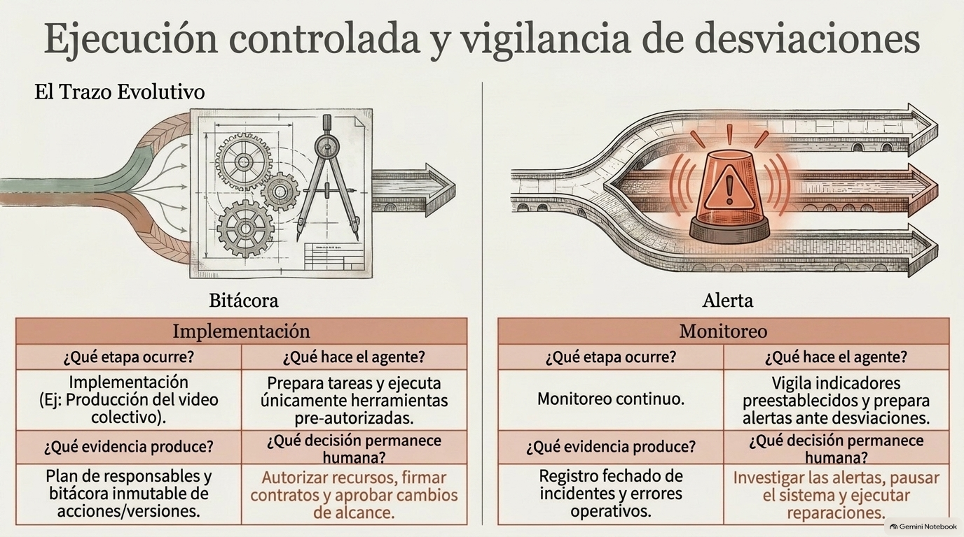
ACTIVACIÓN
Master class · Universidad del Valle de Guatemala · 10 septiembre 2026
13 / 15
Notes:
La implementación exige responsables, permisos, registros y mecanismos de suspensión. El agente puede ejecutar tareas autorizadas en herramientas delimitadas; no recibe poder general sobre sistemas. La bitácora debe conservar acciones y versiones. En monitoreo, vigila indicadores previamente acordados y prepara alertas. Las alertas requieren interpretación: no todo cambio es una mejora ni toda correlación explica una causa. La institución decide cuándo investigar, corregir o detener y cómo reparar efectos.
Activación: https://hadox-research-labs.github.io/changesprint-encuentro-2026/masterclass-uvg/#1
Bibliografía: fuentes.md.

Slide 15
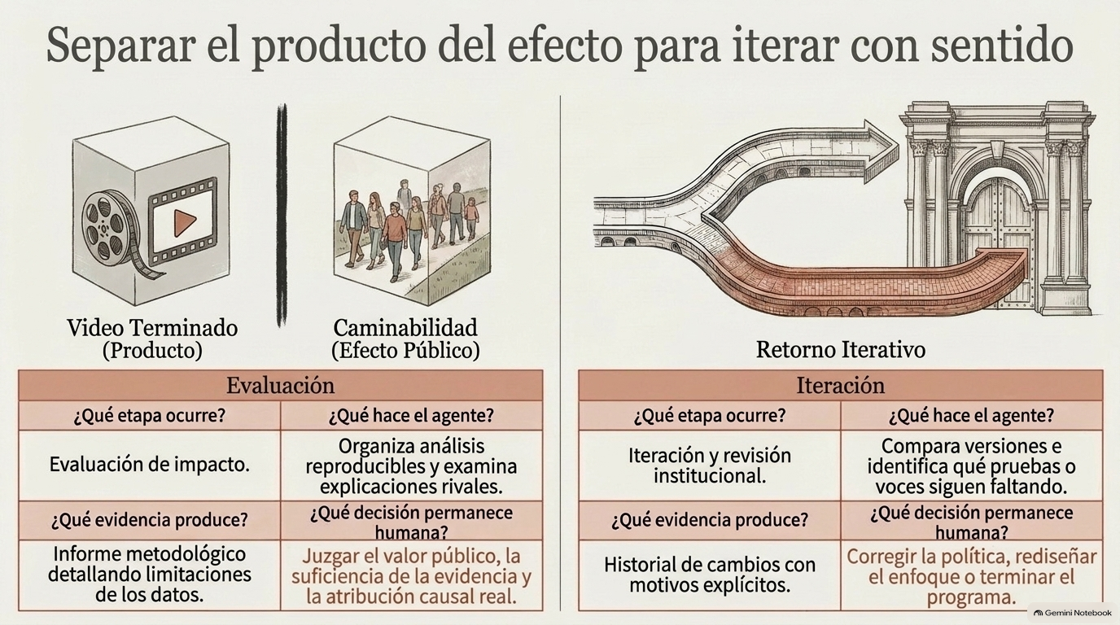
ACTIVACIÓN
Master class · Universidad del Valle de Guatemala · 10 septiembre 2026
14 / 15
Notes:
Distingamos el video terminado de un efecto público como la caminabilidad. Nuestro ejercicio produce un artefacto comunicativo, no una evaluación causal. La IA puede organizar análisis reproducibles y explicaciones rivales. El informe debe declarar límites de datos y métodos. Juzgar valor público y suficiencia de la evidencia permanece bajo responsabilidad humana. Iterar implica revisar objetivos, datos, reglas o la propia continuidad del programa, conservando versiones y decisiones documentadas.
Activación: https://hadox-research-labs.github.io/changesprint-encuentro-2026/masterclass-uvg/#1
Bibliografía: fuentes.md.

Slide 16
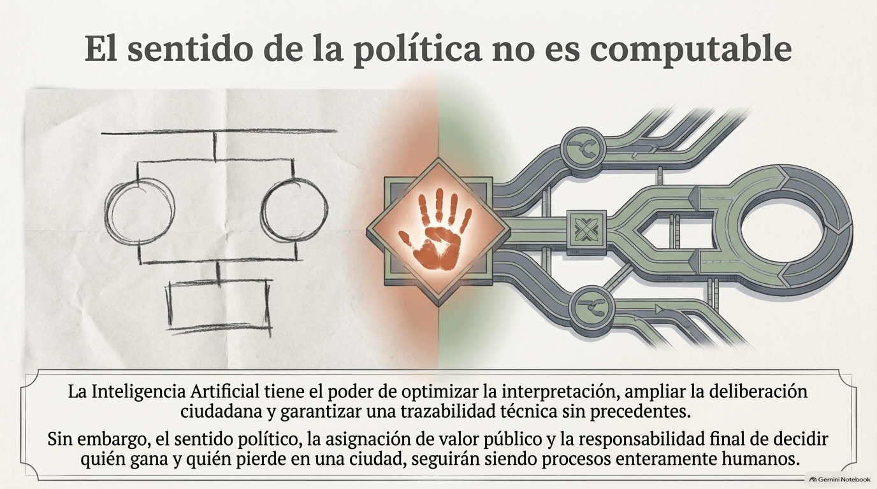
ACTIVACIÓN
Master class · Universidad del Valle de Guatemala · 10 septiembre 2026
15 / 15
Notes:
La IA puede apoyar interpretación, documentación y coordinación, dentro de límites verificables. No garantiza mejores decisiones ni trazabilidad completa por sí sola. El sentido de una política, la distribución de valor y la responsabilidad final dependen de personas e instituciones. Volvamos al dibujo inicial: qué pudimos ver, qué inferimos y qué tendríamos que investigar antes de actuar. Cerremos con preguntas y con una decisión concreta que cada participante quisiera poder explicar y revisar.
Activación: https://hadox-research-labs.github.io/changesprint-encuentro-2026/masterclass-uvg/#1
Bibliografía: fuentes.md.

